Slide 1
Informācijas uzziņu sistēma “Satiksmes vadības sistēma”
PIKC «Rīgas Valsts tehnikums»
DP2-1 grupas audzēknis
Gundars Rēbuks

Slide 2
Mērķis
Izstrādāt uzziņu un informācijas sistēmu, kas ļauj uzglabāt informāciju datu bāzē un apstrādāt informāciju satiksmes vadības sistēmā

Slide 3
Uzdevumi, Programmas prasības
Izveidot savienojumu ar datu bāzi
Izveidot konsoles interfeisu programmatūrai
Izvadīt, apstrādāt datus (pievienošana, dzēšana, rediģēšana, filtrēšana u.t.t.)

Slide 4
Aktualitāte
Programmatūra varētu būt samērā aktuāla
Nepieciešamas viegli lietojamas datu apstrādes programmatūras
Mūsdienu pasauli valda un kontrolē informācija

Slide 5
Analogu analīze

Slide 6
Mērķauditorija un lietotāji
Satiksmes firmās strādājošie darbinieki, kas:
Atbild par darbiniekiem, šoferiem un to informāciju;
Atbild par maršrutiem, to pieturu, laiku un citām maiņām;
Atbild par firmām piederošiem transportlīdzekļiem, to stāvokli;

Slide 7
Programmas funkcionālās prasības, ierobežojumi
Programma nestrādā bez datu bāzes savienojuma;
Programma nestrādās bez iekļautajām dinamisko saišu bibliotēkām jeb .dll failiem;
Programma nestrādā, ja ir nepieciešama īpaša administratora atļauja palaist konsoles lietojumprogrammas.
Programmu ierobežo pamatā datu bāzes uzstādītie datu tipi un to izmēri, piemēram, vārda un uzvārda lielums nevar pārsniegt 60 simbolus, datuma vietā nedrīkst rakstīt citus datu tipus.

Slide 8
Sistēmas prasības
Nepieciešami:
Darba stacija ar Windows operētājsistēmu;
Datu bāzes serveris;

Slide 9


Sistēmas īstenošanas līdzekļi
Programmēšanas valoda: C#
IDE: Visual Studio 2019
Papildus programmas/vides:
PHPMyAdmin datubāžu pārvaldes rīks
MySql serveris
Apache HTTP serveris

Slide 10
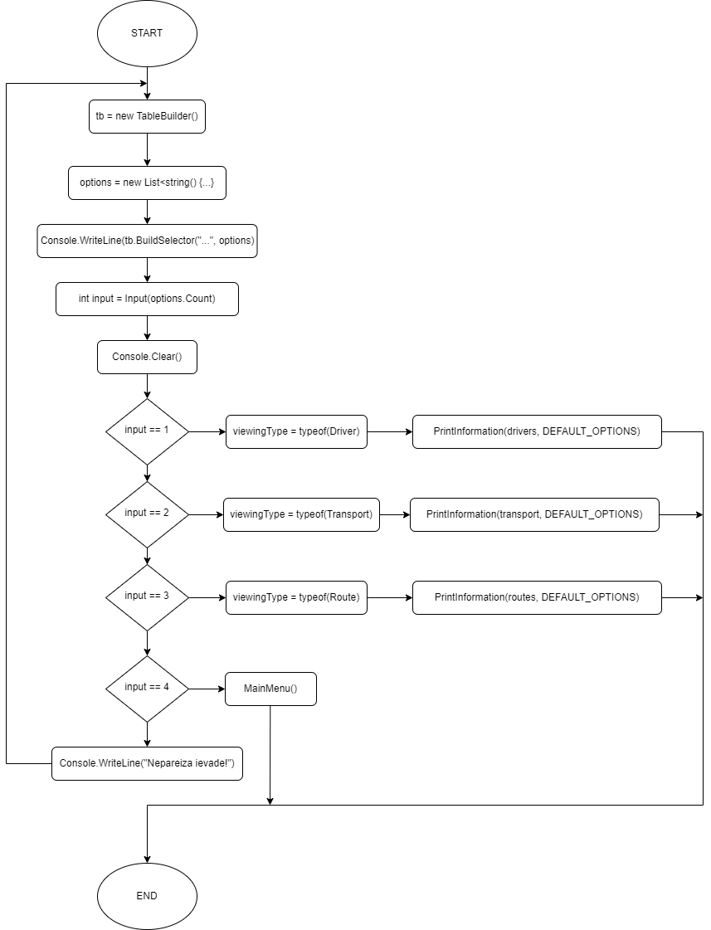
Realizācija

Slide 11
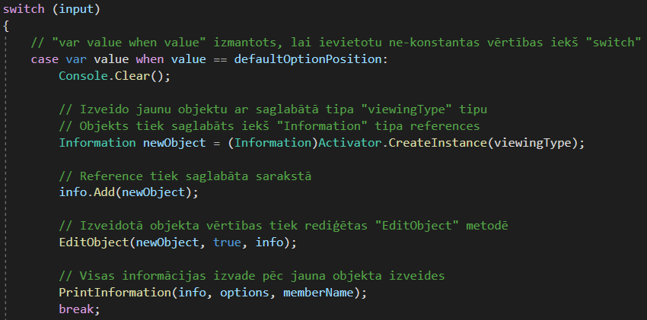
Realizācija
Datu pievienošanas algoritma fragments

Slide 12
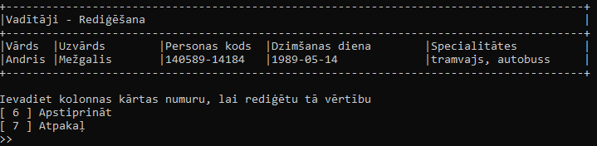


Realizācija
Datu rediģēšanas konsoles interfeiss
Pēc ievades: ja ievada nr. 6, izmaiņas tiek apstiprinātas.
Ja ievada nr. 7, izmaiņas netiek apstiprinātas, atgriež lietotāju atpakaļ
Ja ievada kolonnas numuru, piem., 4:
Pēc pareizas ievades izmaiņas tiek apstiprinātas un mainās kolonnas vērtība

Slide 13
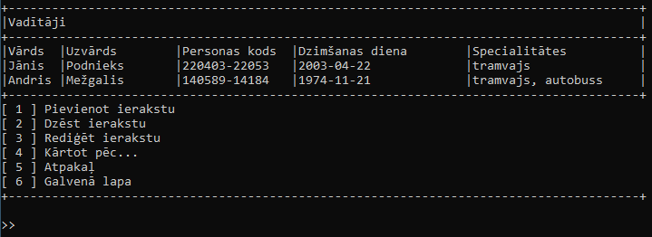

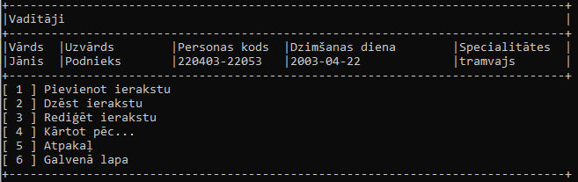
Realizācija
Datu dzēšanas rezultāts
(pirms)
(Procesā)
(pēc)
Objekts tiek noņemts no saraksta.

Slide 14








Realizācija
Datu bāzes ieraksti datu pievienošanas, dzēšanas, rediģēšanas rezultātā
Pēc datu pievienošanas...
Pēc Jāņa Podnieka atlaišanas...
Pēc Andra vārda un specialitātes nomaiņas...

Slide 15
Testēšana
Nr. | Darbība | Gaidāmais rezultāts | Kļūdas | Atkļūdošana | Gala rezultāts
1. | Datu maiņa un datu saglabāšana datu bāzē | Iespēja nomainīt datus, informācijas saglabāšana datu bāzē, izmaiņas saglabājas | Dzimšanasdienas datums paliek 0000-00-00 | Ievades pārbaude uz specifisku ievades formātu | Veiksmīgs
2. | Datu izvade tabulā dažādu izmēru vērtībām | Dažādu izmēru dati tiek izvadīti tabulā vienmērīgi, bez kļūdainām atstarpēm | Veidojas kļūdainas atstarpes, netiek ievietoti tabulatori | Atsevišķa gadījuma pārbaude kad informācijas izmēru šūnās dala ar 8, atlikums ir 7, 0 vai 1 | Veiksmīgs
3. | Liela izmēra datu izvade tabulā | Garu sarakstu datu izvade tabulā | Konsoles izmērs ir par mazu tabulas izvadei | Izveidot saīsinātu datu apkopojumu un individuālu ierakstu paplašinātu izvadi | Veiksmīgs
4. | Datu dzēšana pēc kārtošanas | Pēc datu kārtošanas iespējams dzēst datus, norādot to kārtas skaitli | Izdzēšas nejauši izvēlēts ieraksts, tiek izmesti «exception»-i | Iepriekšēji izveidotās struktūras dēļ un laika trūkuma dēļ neizdevās izlabot šo kļūdu | Neveiksmīgs

Slide 16
Kopsavilkums
Darba gaitā tika izpildītas visas, izņemot 2 prasības – datu meklēšana un uzskaite;
Tika izstrādāta funkcionējoša datu bāzes sistēma;
Tika izstrādātas 8 klases, 31 metode, ~1043 rindiņas koda;
Sistēma tika lielākoties pārbaudīta un atkļūdota, ar izņēmumu datu dzēšanā pēc datu kārtošanas;
Tika veiksmīgi iekļauti dažādi programmēšanas principi, kuras tika pasniegtas stundās;

Slide 17
Secinājums
Projekts tika izveidots lielākoties pēdējo/-ās nedēļu laikā;
Projekta izveide aizņemtu 1 – 1.5 nedēļas, ja nebūtu ievērotas pauzes;
Programmu var papildināt ar nesasniegtajiem mērķiem, kā arī programmā var izveidot advancētāku datu filtrēšanas sistēmu;
Programmas izveides procesā atradu pielietojumu objektu orientētās programmēšanas principiem, iemācījos izveidot savienojumu ar datu bāzi no C# programmas, papildināju zināšanas par .NET iekļauto «garbage collecting» funkcionalitāti un kā strādāt ar netradicionāliem datu tipiem.

Slide 18
Paldies par uzmanību

